Slide 1
PERTEMUAN V
Penggunaan Operator

Slide 2
TUJUAN
Apa itu Operator
Contoh Program : Operator Test

Slide 3
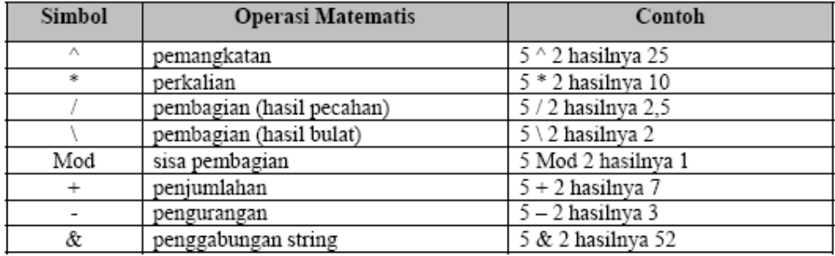
Apa itu Operator ?
OPERATOR di dalam bahasa pemrograman bisa diartikan sebagai simbol yang digunakan untuk
melakukan suatu operasi terhadap nilai data. Simbol operator bisa berupa karakter ataupun kata khusus.
Visual Basic 6 mengenal tiga jenis operator, yaitu :
1. Operator Aritmatika digunakan untuk operasi matematis terhadap nilai data. Simbol-simbol yang
digunakan :

Slide 4
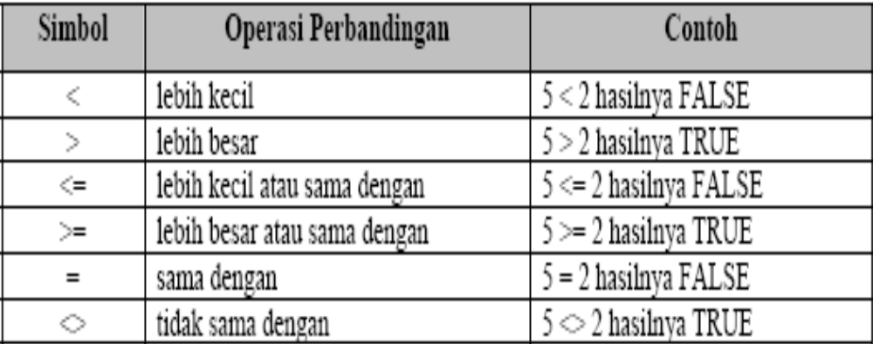
Apa itu Operator ?
2. Operator Perbandingan digunakan untuk operasi yang membandingkan nilai data. Simbol-simbol yang digunakan

Slide 5
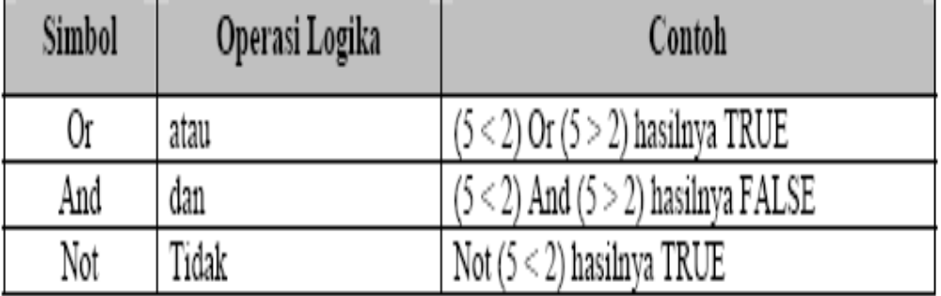
Apa itu Operator ?
3. Operator Logika digunakan untuk operasi yang membandingkan suatu perbandingan. Simbolsimbol
yang digunakan :

Slide 6
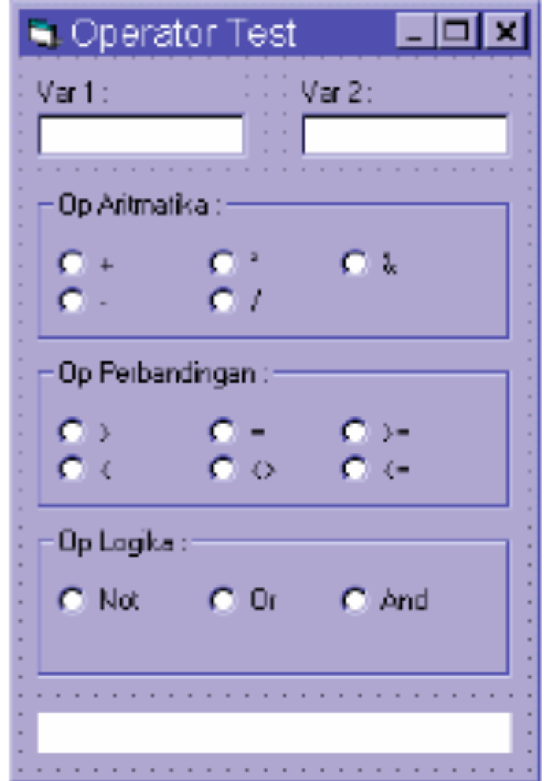
Contoh Program : Operator Test
Aktifkan VB 6 melalui tombol
Start.
Buka kembali project Latihan.vbp.
Tambahkan Form baru ke dalam
Project.
Pada Jendela Form buatlah UI
seperti ini :

Slide 7
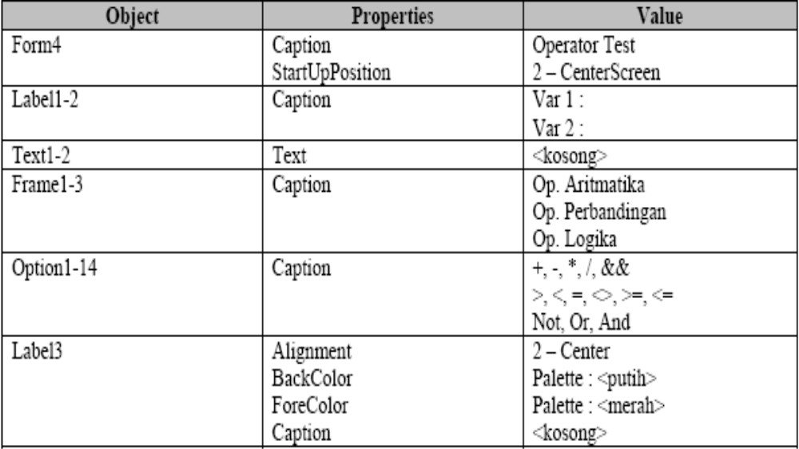
Contoh Program : Operator Test
Pengaturan property setiap object-nya adalah sebagai berikut :

Slide 8
Contoh Program : Operator Test
Buka Jendela Code dan pada bagian Code Editor ketikkan kode programnya sebagai berikut :
Dim var1 As Single, var2 As Single
Dim hasil As Single
Private Sub Option1_Click()
var1 = Text1.Text
var2 = Text2.Text
hasil = var1 + var2
Label3.Caption = hasil
End Sub
Private Sub Option2_Click()
var1 = Text1.Text
var2 = Text2.Text
hasil = var1 - var2
Label3.Caption = hasil
End Sub

Slide 9
Contoh Program : Operator Test
Private Sub Option3_Click()
var1 = Text1.Text
var2 = Text2.Text
hasil = var1 * var2
Label3.Caption = hasil
End Sub
Private Sub Option4_Click()
var1 = Text1.Text
var2 = Text2.Text
hasil = var1 / var2
Label3.Caption = hasil
End Sub
Private Sub Option5_Click()
var1 = Text1.Text
var2 = Text2.Text
hasil = var1 & var2
Label3.Caption = hasil
End Sub

Slide 10
Contoh Program : Operator Test
Private Sub Option6_Click()
var1 = Text1.Text
var2 = Text2.Text
hasil = (var1 > var2)
‘Label3.Caption = hasil
Label3.Caption = Format(hasil, "True/False")
End Sub
Private Sub Option7_Click()
var1 = Text1.Text
var2 = Text2.Text
hasil = (var1 < var2)
Label3.Caption = Format(hasil, "True/False")
End Sub
Private Sub Option8_Click()
var1 = Text1.Text
var2 = Text2.Text
hasil = (var1 = var2)
Label3.Caption = Format(hasil, "True/False")
End Sub

Slide 11
Contoh Program : Operator Test
Private Sub Option9_Click()
var1 = Text1.Text
var2 = Text2.Text
hasil = (var1 <> var2)
Label3.Caption = Format(hasil, "True/False")
End Sub
Private Sub Option10_Click()
var1 = Text1.Text
var2 = Text2.Text
hasil = (var1 >= var2)
Label3.Caption = Format(hasil, "True/False")
End Sub

Slide 12
Contoh Program : Operator Test
Private Sub Option11_Click()
var1 = Text1.Text
var2 = Text2.Text
hasil = (var1 <= var2)
Label3.Caption = Format(hasil, "True/False")
End Sub
Private Sub Option12_Click()
var1 = IIf(Text1.Text = "True", -1, 0)
hasil = Not (var1)
Label3.Caption = Format(hasil, "True/False")
End Sub

Slide 13
Contoh Program : Operator Test
Private Sub Option13_Click()
var1 = IIf(Text1.Text = "True", -1, 0)
var2 = IIf(Text2.Text = "True", -1, 0)
hasil = (var1 Or var2)
Label3.Caption = Format(hasil, "True/False")
End Sub
Private Sub Option14_Click()
var1 = IIf(Text1.Text = "True", -1, 0)
var2 = IIf(Text2.Text = "True", -1, 0)
hasil = (var1 And var2)
Label3.Caption = Format(hasil, "True/False")
End Sub
Simpan Form4 (nama file : Lat4.frm).

Slide 14
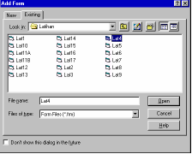
Contoh Program : Operator Test
Catatan :
Anda bisa men-download file Lat4.frm serta file-file latihan sebelumnya.
Untuk menambahkan file Form ke dalam sebuah Project, lakukan langkah-langkah berikut ini :
1. Klik menu Project > Add Form. Kemudian klik tab Existing.

Slide 15
Contoh Program : Operator Test
2. Tentukan lokasi file pada bagian Look in, lalu
pilih filenya.
3. Klik tombol Open.
Klik menu Project > Project1 Properties lalu klik
tab General. Gantilah Startup Object-nya
menjadi Form4.
Coba jalankan Project1. Perhatikan hasil setiap
operasi !

Slide 16
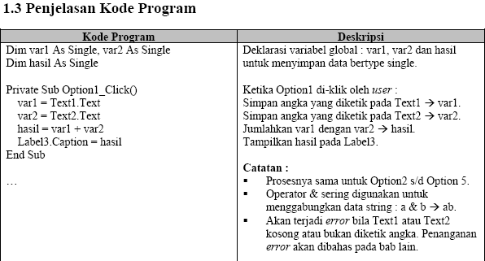

Slide 17
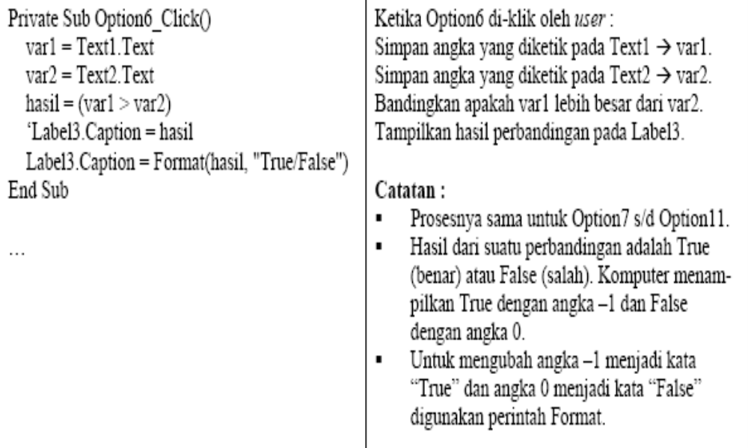

Slide 18
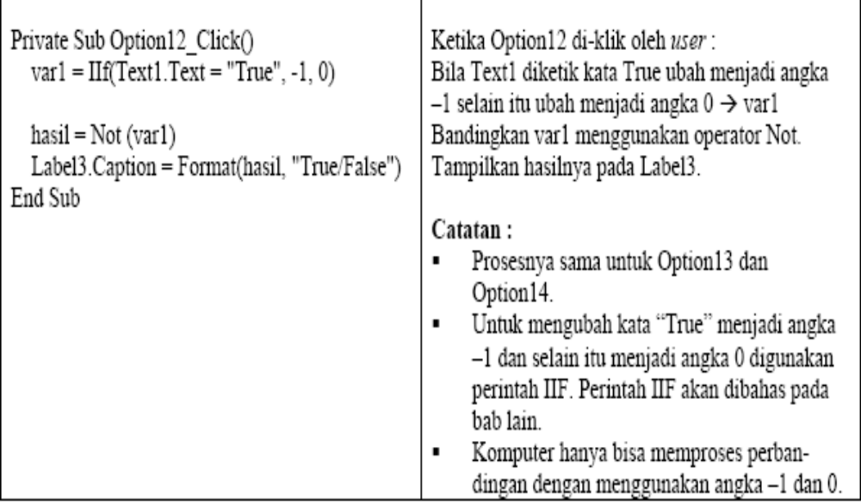

Slide 19
